Slide 1
Лекция 3. Датчиктер түрлері және сенсорлық өлшеулер
02.02.2026

Slide 2
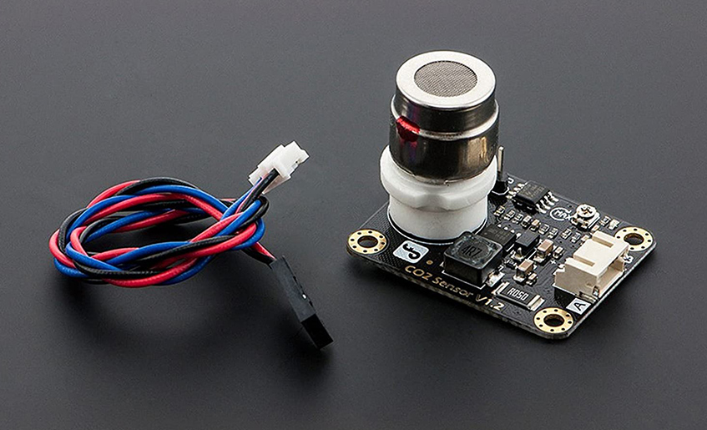
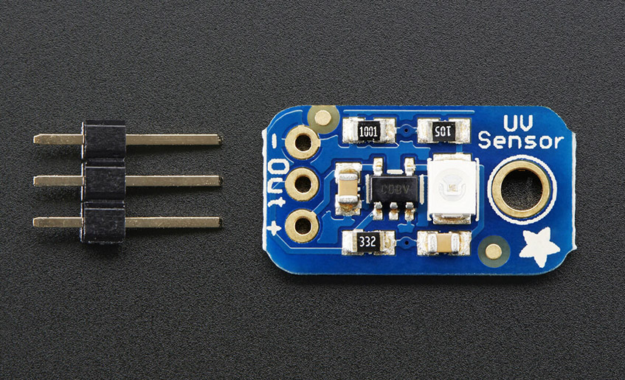
Сенсорлар туралы жалпы түсінік
Сенсор (датчик) — бұл:
физикалық шаманы қабылдайтын,
оны электрлік сигналға түрлендіретін,
әрі қарай өңдеу жүйесіне (МК, контроллер) жіберетін құрылғы.
Өлшенетін шамалар мысалдары:
🌡 Температура
💧 Ылғалдылық
🌬 Атмосфералық қысым
💡 Жарықтану
🚶 Қозғалыс
🧪 Газ концентрациясы
Сенсорсыз сымсыз сенсорлық желі (WSN) болмайды — ол желінің негізгі элементі.

Slide 3
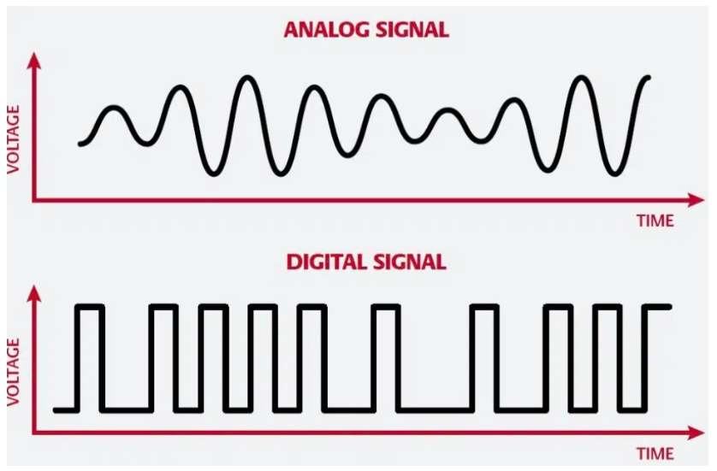
Датчиктерді жіктеу
Шығыс сигналы бойынша:
Аналогтық датчиктер
Цифрлық датчиктер
Өлшенетін шама бойынша:
Температуралық
Газдық
Оптикалық
Механикалық
Биосенсорлар
Жұмыс принципі бойынша:
Резистивті
Сыйымдылықты
Пьезоэлектрлік

Slide 4
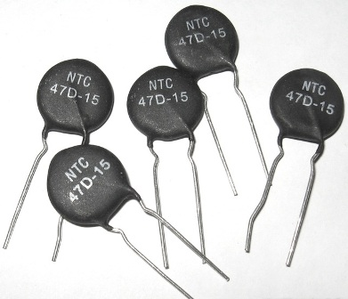
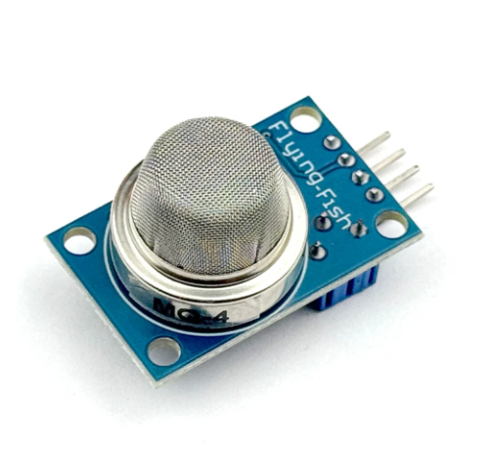
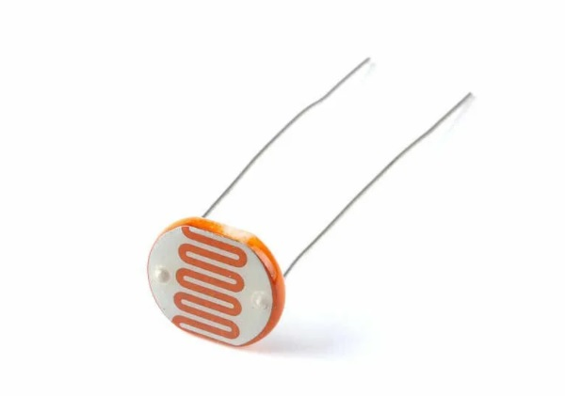
Аналогтық датчиктер
Аналогтық датчик:
үздіксіз сигнал (кернеу немесе ток) шығарады;
өлшенетін шамаға пропорционал.
Мысалдар:
Термистор
Фоторезистор (LDR)
MQ сериялы газ датчиктері
Ерекшеліктері:
АЦП (ADC) қажет
Шу мен кедергіге сезімтал
Калибрлеу қажет
Калибрлеу — бұл сенсордың өлшеу нәтижесін нақты (эталондық) мәндермен салыстырып, өлшеу қатесін анықтау және түзету процесі.

Slide 5
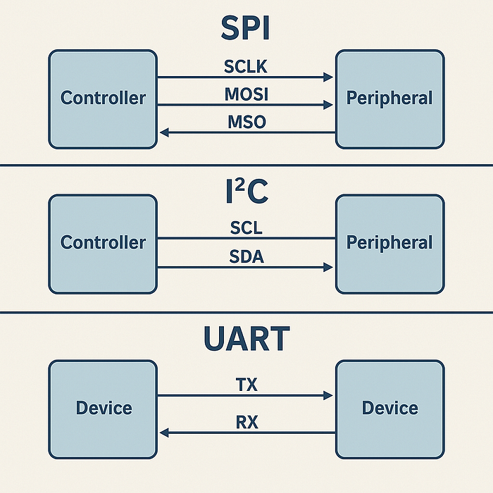
Цифрлық датчиктер
Цифрлық датчик:
дайын сандық деректерді шығарады;
ішінде АЦП және өңдеу блогы бар.
Интерфейстері:
I²C
SPI
UART
OneWire
Артықшылықтары:
Шу аз
Бағдарламалау оңай
Өлшеу тұрақты
Кемшілігі:
Бағасы салыстырмалы түрде жоғары

Slide 6
Аналогтық және цифрлық датчиктерді салыстыру
Параметр | Аналогтық | Цифрлық
Сигнал түрі | Үздіксіз | Дискретті
Шу әсері | Жоғары | Төмен
Калибрлеу | Қажет | Көбіне қажет емес
Бағдарламалау | Күрделі | Оңай
Бағасы | Төмен | Жоғары

Slide 7

Негізгі метрологиялық сипаттамалар
Өлшеу қателігі (погрешность)
Өлшенген және нақты мәннің айырмасы:
Дәлдік
Өлшеу нәтижесінің нақты мәнге жақындығы.
Сезімталдық
Кіріс шамасының өзгеруіне шығыс сигналының реакциясы.

Slide 8
Сезімталдық
0.01 В / °C → төмен сезімталдық
0.1 В / °C → жоғары сезімталдық
Жоғары сезімталдық:
пайдалы сигналды күшейтеді
шу деңгейін де арттырады
Датчикті сұрау жиілігі (Sampling Rate)
секундына неше рет дерек оқылады.
Мысалдар:
Температура: 1 Гц
Қысым: 1–10 Гц
Діріл: 1–10 кГц
PIR датчик: оқиға бойынша
Өте жоғары жиілік энергияны көп жұмсайды, дерек көлемін арттырады

Slide 9



Деректер көлемі
$$V=f_{s}×N_{\text{бит}}×T$$
мұндағы:
$f_{s}$ - cұрау жиілігі
$N_{\text{бит}}$ - разрядтылық
$T$ - уақыт
WSN жүйесінде дерек = энергия
Мысал 1
$f_{s}=1$Гц (секундына 1 рет)
$N_{\text{бит}}=16$бит
$T=60$с (1 минут)
$$V=1×16×60=960\text{ бит}$$
WSN-де энергия неге маңызды?
WSN түйіндері көбіне:
батареямен жұмыс істейді
алыс жерде орналасады
батареяны жиі ауыстыру мүмкін емес
Ең көп энергияны не жейді?
Радиомодуль (деректерді жіберу)
Мысал 2
$f_{s}=10$Гц
$N_{\text{бит}}=16$бит
$T=60$с
$$V=10×16×60=9600\text{ бит}$$

Slide 10
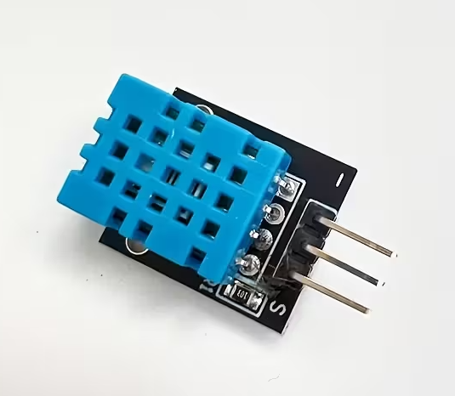
DHT датчиктері
Температураны және ауаның салыстырмалы ылғалдылығын
бір корпус ішінде өлшейтін цифрлық датчиктер тобы.
Ең кең таралған модельдері:
DHT11
DHT22 (AM2302)
DHT датчигінің ішінде:
температура сенсоры
ылғалдылық сенсоры
АЦП (аналог → цифр)
микроконтроллер
цифрлық байланыс блогы бар
сыртқы АЦП қажет емес
өлшеу деректері дайын күйде беріледі
🌡 Температура
Ішінде орналасқан термистор арқылы өлшенеді. Температура өзгерсе → кедергі өзгереді
💧 Ылғалдылық
Сыйымдылықты (capacitive) ылғалдылық сенсоры. Ауадағы су буы ↑ → сенсор сыйымдылығы ↑

Slide 11
DHT датчиктері OneWire принципімен жұмыс істейді:
1 дерек сымы
+Vcc және GND (қорек)
микроконтроллер → сұрау жібереді
датчик → жауап ретінде дерек пакетін жібереді
DHT11 мен DHT22 айырмашылығы
DHT датчигі 40 бит дерек жібереді:
Параметр | DHT11 | DHT22
Температура диапазоны | 0…+50 °C | −40…+80 °C
Температура дәлдігі | ±2 °C | ±0.5 °C
Ылғалдылық диапазоны | 20–80 % | 0–100 %
Ылғалдылық дәлдігі | ±5 % | ±2 %
Ажыратымдылығы | Төмен | Жоғары
Сұрау жиілігі | 1 Гц | 0.5 Гц
Бағасы | Арзан | Қымбатырақ
Бит саны | Мағынасы
8 бит | Ылғалдылық (бүтін)
8 бит | Ылғалдылық (ондық)
8 бит | Температура (бүтін)
8 бит | Температура (ондық)
8 бит | Бақылау қосындысы (checksum)

Slide 12
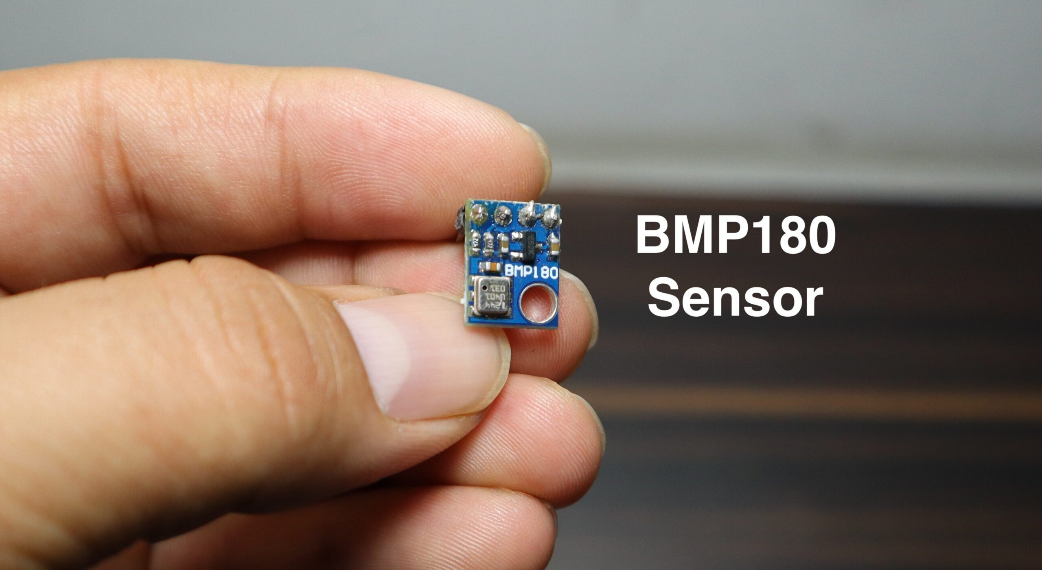
BMP қысым датчиктері
BMP180 / BMP280:
атмосфералық қысымды,
температураны
өлшейтін цифрлық барометрлік датчиктер.
Бұл датчиктер көбіне:
биіктікті есептеу,
ауа райын бақылау,
ұшу аппараттарының тұрақтандыру жүйелері
үшін қолданылады.
Ауа қысымы ↑
↓
Мембрана иіледі
↓
Кедергі / сыйымдылық өзгереді
↓
Электрлік сигнал
↓
АЦП → сандық код
Негізгі идея:
Ауа қысымы өзгерсе →
сенсор ішіндегі микромеханикалық мембрана деформацияланады →
оның электрлік параметрлері өзгереді.

Slide 13
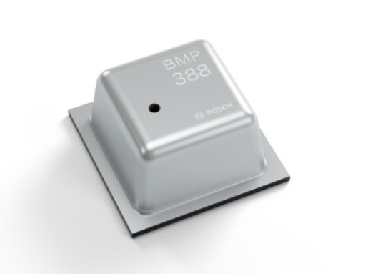
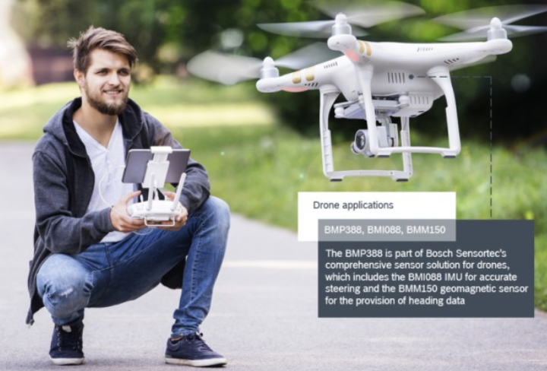
Биіктікті қалай анықтайды?
Биіктік артқан сайын →
атмосфералық қысым төмендейді.
Мысалы:
Теңіз деңгейі: ≈ 101325 Па
8–9 метр көтерілсе → қысым ≈ 1 гПа-ға азаяды
Неге BMP дрондарда қолданылады?
Дрон үшін маңызды:
биіктікті тұрақты ұстау;
көтерілу/түсу жылдамдығын бақылау;
GPS жоқ кезде де жұмыс істеу.
GPS-ке қарағанда жылдам
және нақты биіктік өзгерісін береді.
IoT және метеостанцияда да қолданылады

Slide 14
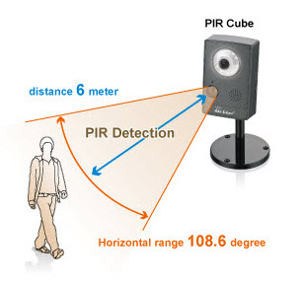
MQ газ датчиктері
PIR қозғалыс датчиктері
PIR (Passive Infrared)
Адам қозғалысын анықтайды
Цифрлық шығыс
Инфрақызыл сәулеленуге негізделген
MQ сериясы
Аналогтық
Газдарды анықтайды:
  түтін
  LPG
  CO₂
  алкоголь
Ерекшелігі:
алдын ала қыздыру қажет
калибрлеу керек
Қолданылуы:
Қауіпсіздік жүйелері
Ақылды үй
Энергия үнемдеу

Slide 15
Қарастырылды:
аналогтық және цифрлық датчиктер
өлшеу қателігі, дәлдік, сезімталдық
сұрау жиілігі мен дерек көлемі
кең таралған сенсорлар

